Slide 1

«Ты в этом мире
не один»

Slide 2

Международный день инвалидов 3 декабря отмечается с 1992 года.
Генеральной Ассамблеей был установлен этот день, в целях повышения поддержки важных вопросов, касающихся людей с инвалидностью.

Slide 3
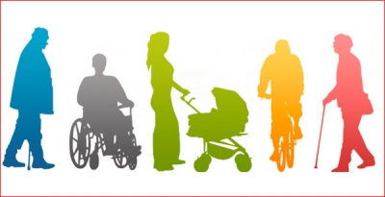
Люди с инвалидностью
В мире проживает примерно один миллиард инвалидов (это около 15% населения мира)
Раньше они часто сталкиваются с трудностями равноправного участия в жизни общества.

Slide 4
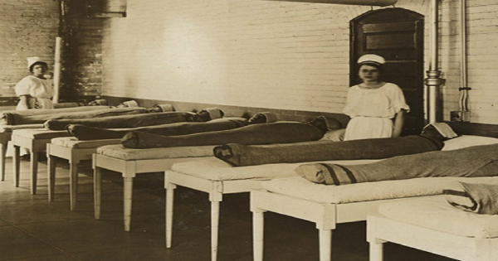
Историческая справка
В прошлом веке, для инвалидов были предоставлен уход и условия содержания в больницах. Но они были просто больными людьми, которые получали лечение и ничего более.

Slide 5
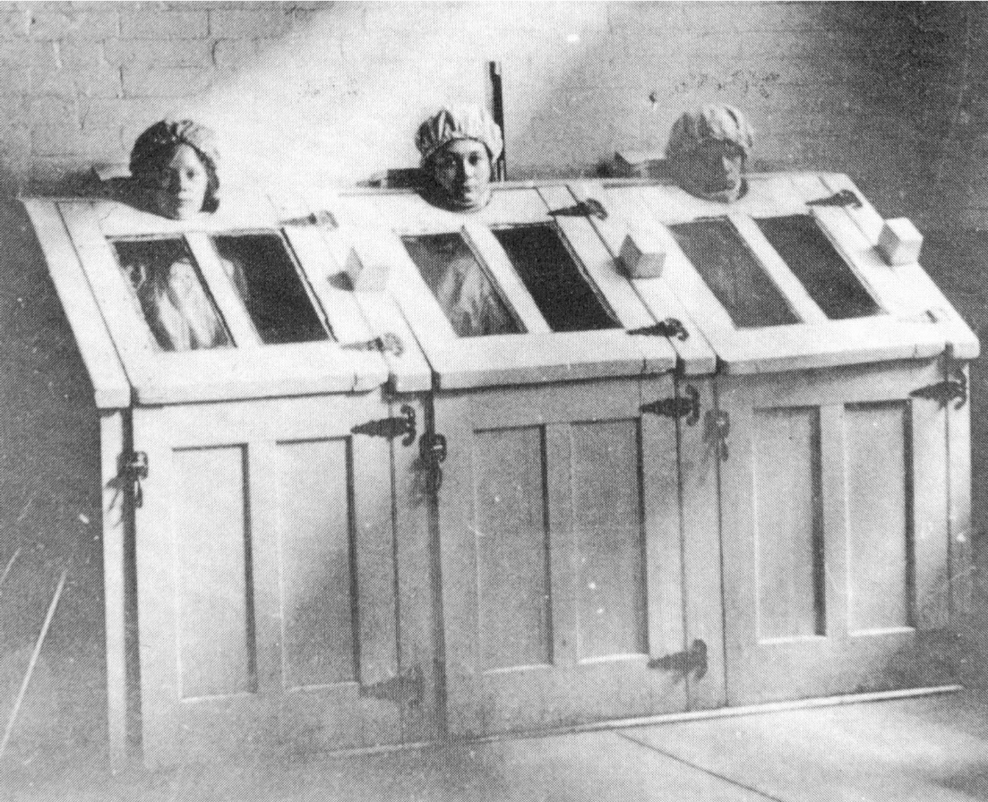
Историческая справка
Люди были оторваны от окружающего мира, не имели возможность для полноценного общения и развития

Slide 6
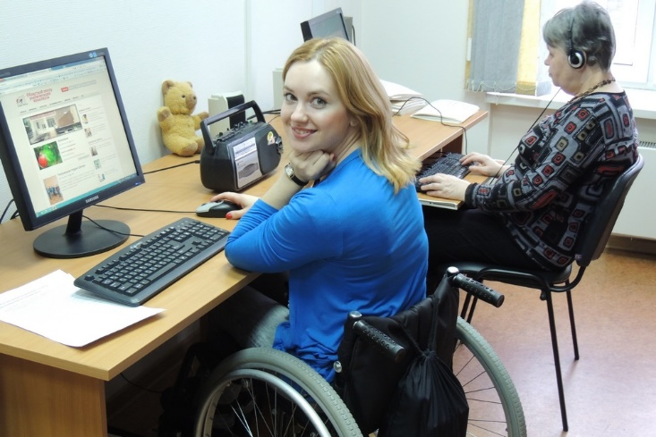
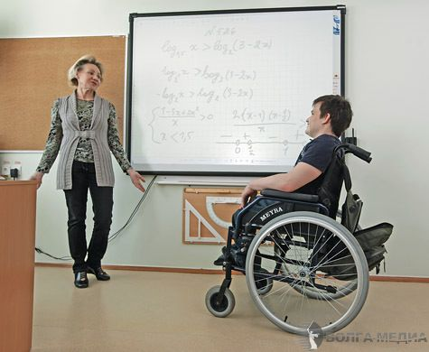
Люди с инвалидностью в современном обществе
Создаются условия для учебы и работы, чтобы люди с ограниченными возможностями смогли проявлять свои способности и на благо общества и страны.

Slide 7
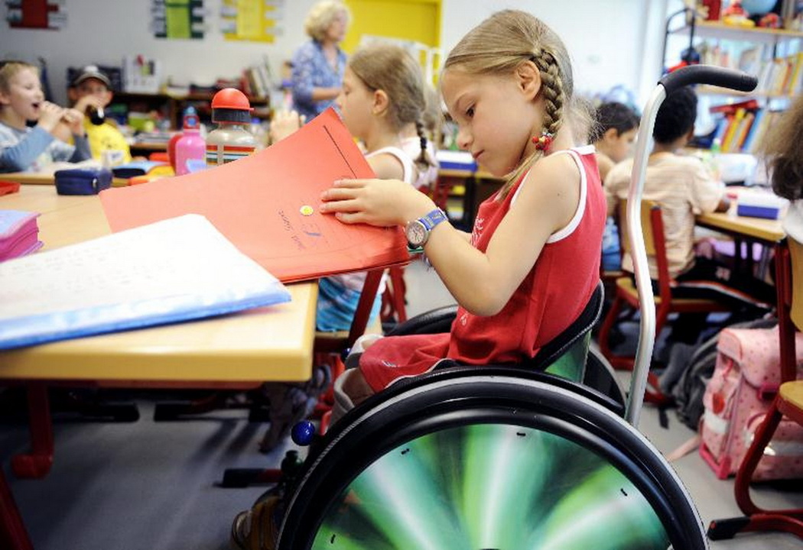
Дети с инвалидностью в школе
Значительный переворот произошёл и в сфере образования, теперь, дети с особыми возможностями здоровья могут активно участвовать в жизни класса, школы и общаться с остальными детьми.

Slide 8
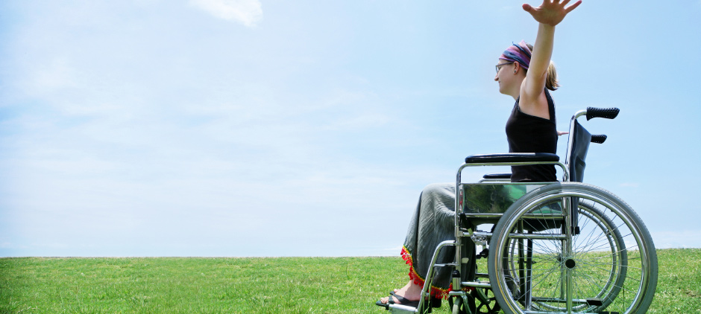
Люди с ОВЗ
День инвалида создан для того, чтобы поддержать людей с инвалидностью, обеспечить им полноценное и равноправное участие в жизни общества.

Slide 9

День инвалида в России
В День инвалида в России проходит не только множество концертных программ, но также проводятся разнообразные конференции, где рассматриваются условия по улучшению уровня жизни этих людей.

Slide 10
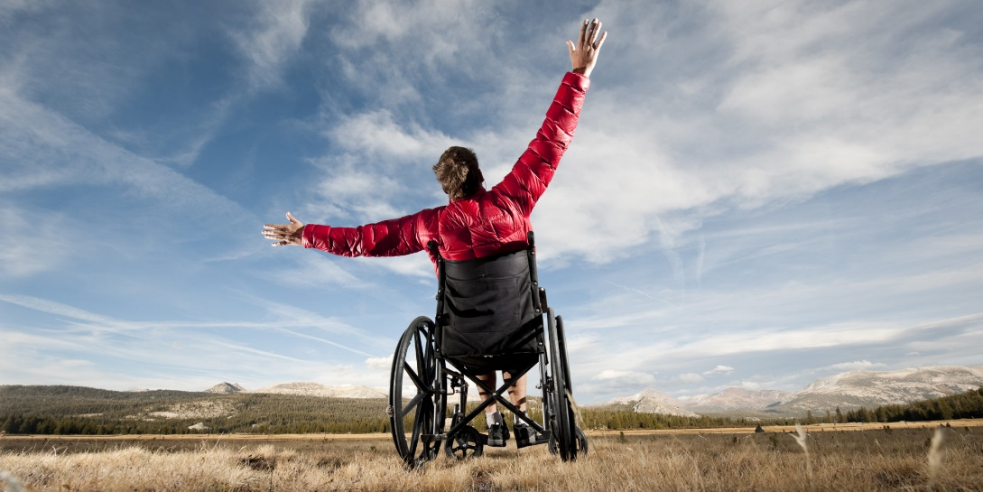
Всемирный день инвалидов
Всемирный день инвалидов привлекает внимание общественности к проблемам людей с инвалидностью

Slide 11

Права инвалидов
Каждое государство определяет права инвалидов согласно международной практике и с учетом социально-культурной специфики страны.

Slide 12
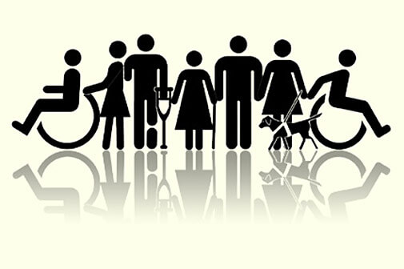
Участие инвалидов в жизни страны
Люди с инвалидностью активно учувствуют в жизни страны и в обществе, доказывая тем самым, что они являются равноправными людьми, которые преодолевая себя, доказывают всему миру, что инвалидность не приговор.

Slide 13
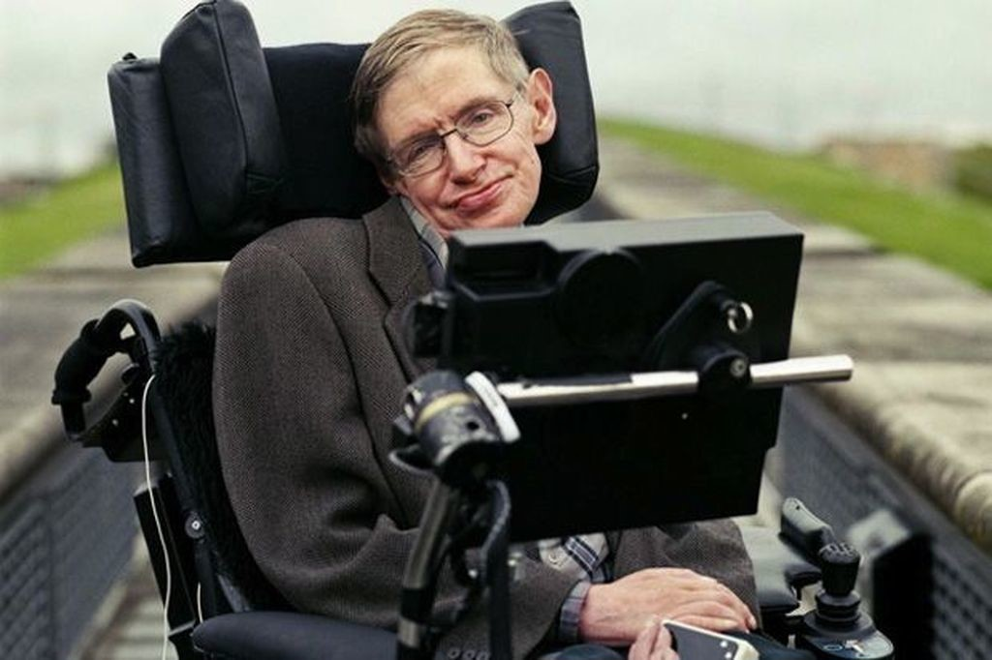
Знаменитые научные деятели
Вильям Стивен Хоккинг (1942 г.р)
Лауреат Нобелевской премии. Является обладателем двенадцати почетных ученых званий.
В 20 лет Хокинг был практически полностью парализован из-за развития неизлечимой формы атрофирующего склероза и остается в этом состоянии всю свою оставшуюся жизнь. У него двигаются только пальцы правой руки, которыми он управляет своим движущимся креслом и специальным компьютером, который за него говорит.

Slide 14
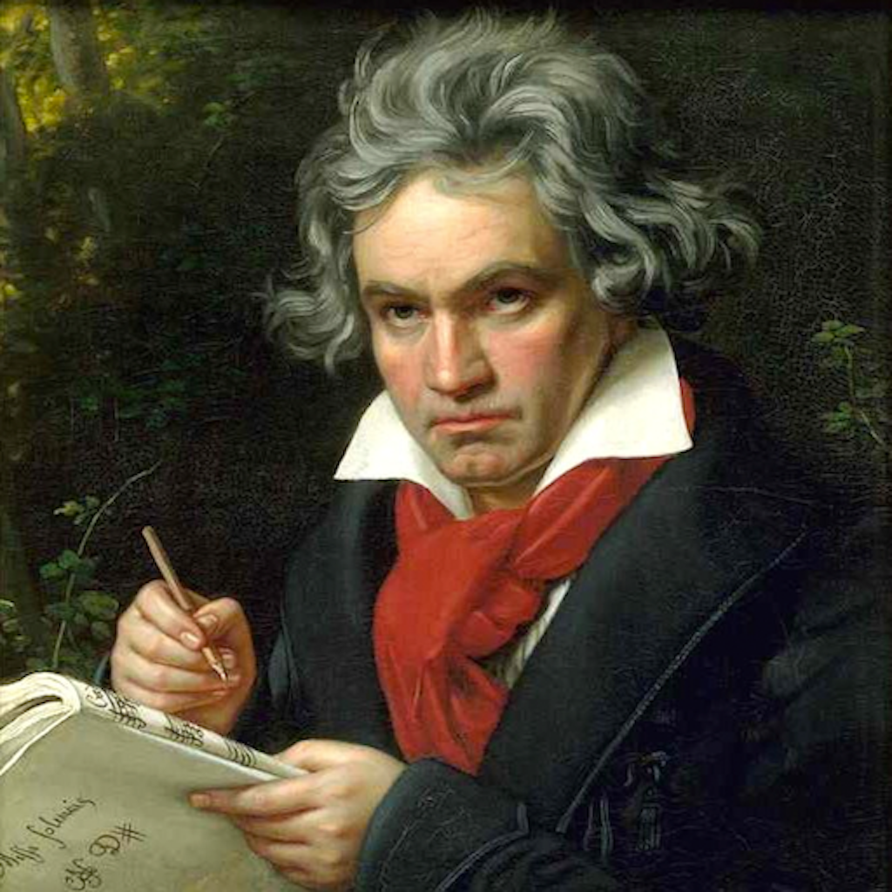
Глухие музыканты
Людвиг ван Бетховен (1770 – 1827)
Немногие люди знают, что этот знаменитый немецкий композитор, настоящий гений музыки был… глухим. Родился он здоровым, но в 26 лет у него развилось заболевание, которое привело к полной глухоте. Удивительно то, что самые знаменитые его произведения были созданы уже после того, как он полностью потерял слух.

Slide 15
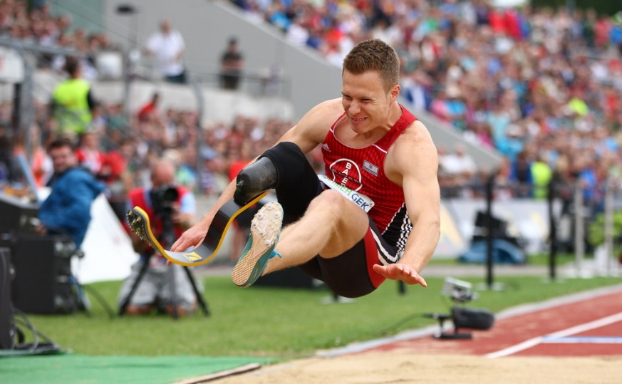
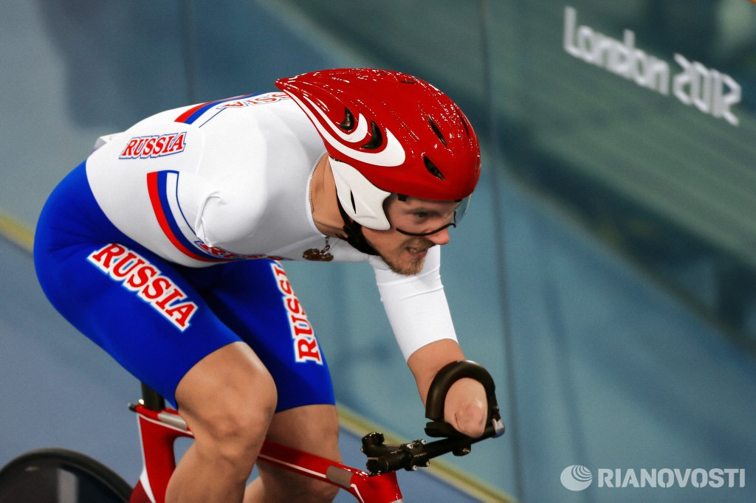
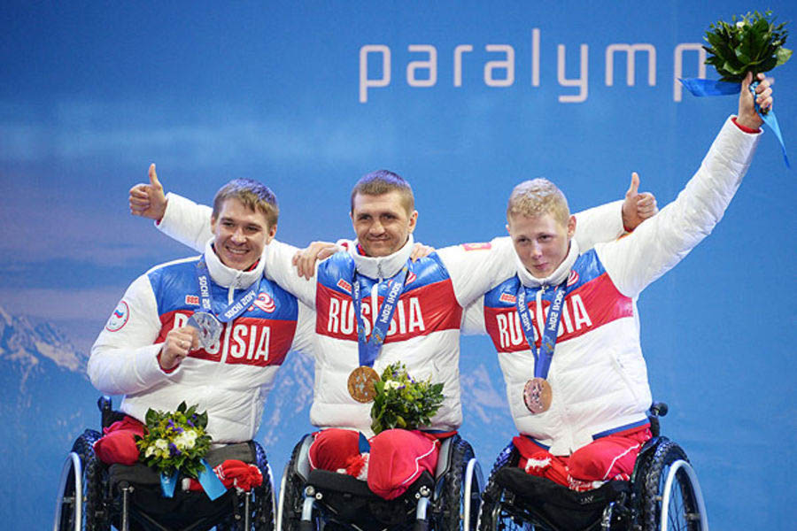
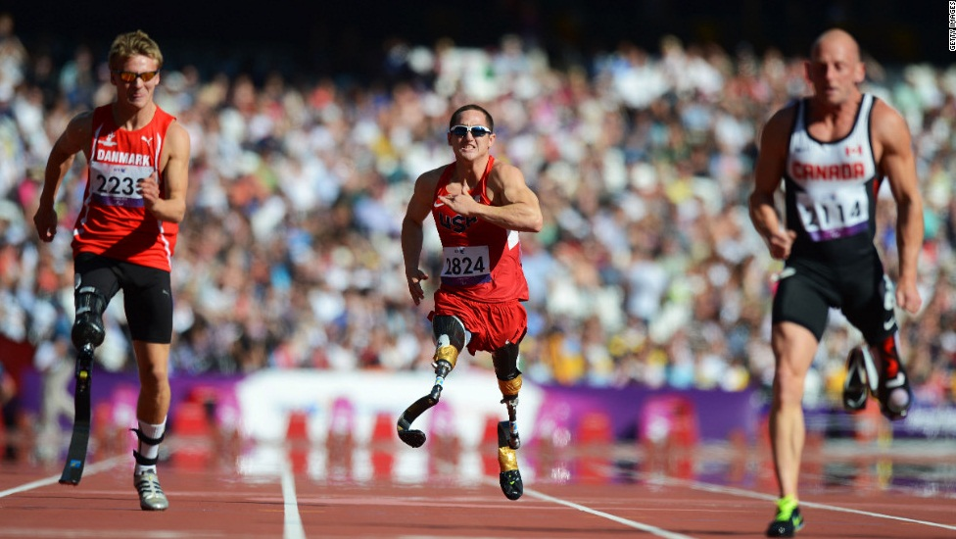
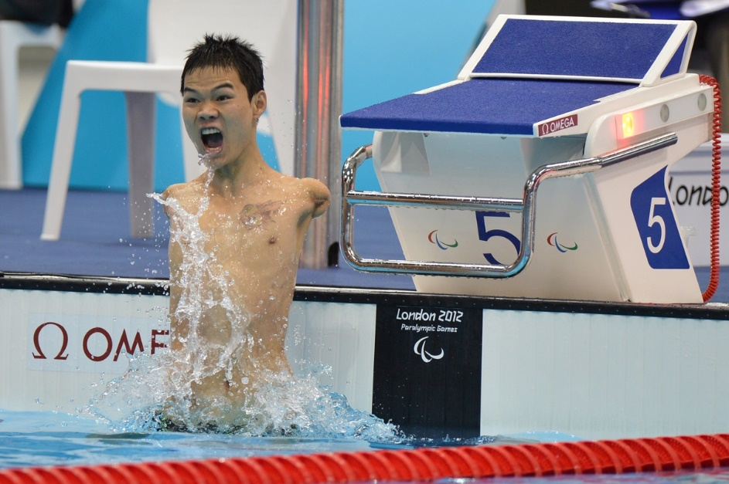
Спортсмены

Slide 16
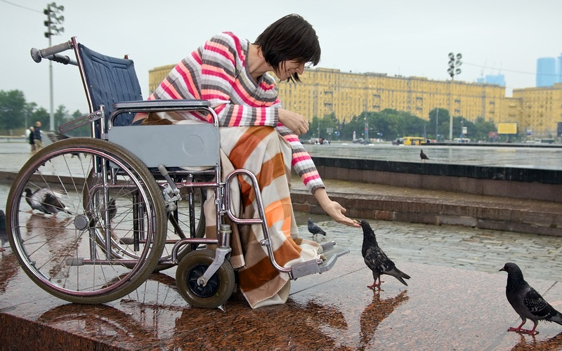
Люди с инвалидностью
Им не нужна жалость, им нужно равноправие!!!!

